Slide 1
Подводим итоги
«Года Эстетики»

Slide 2
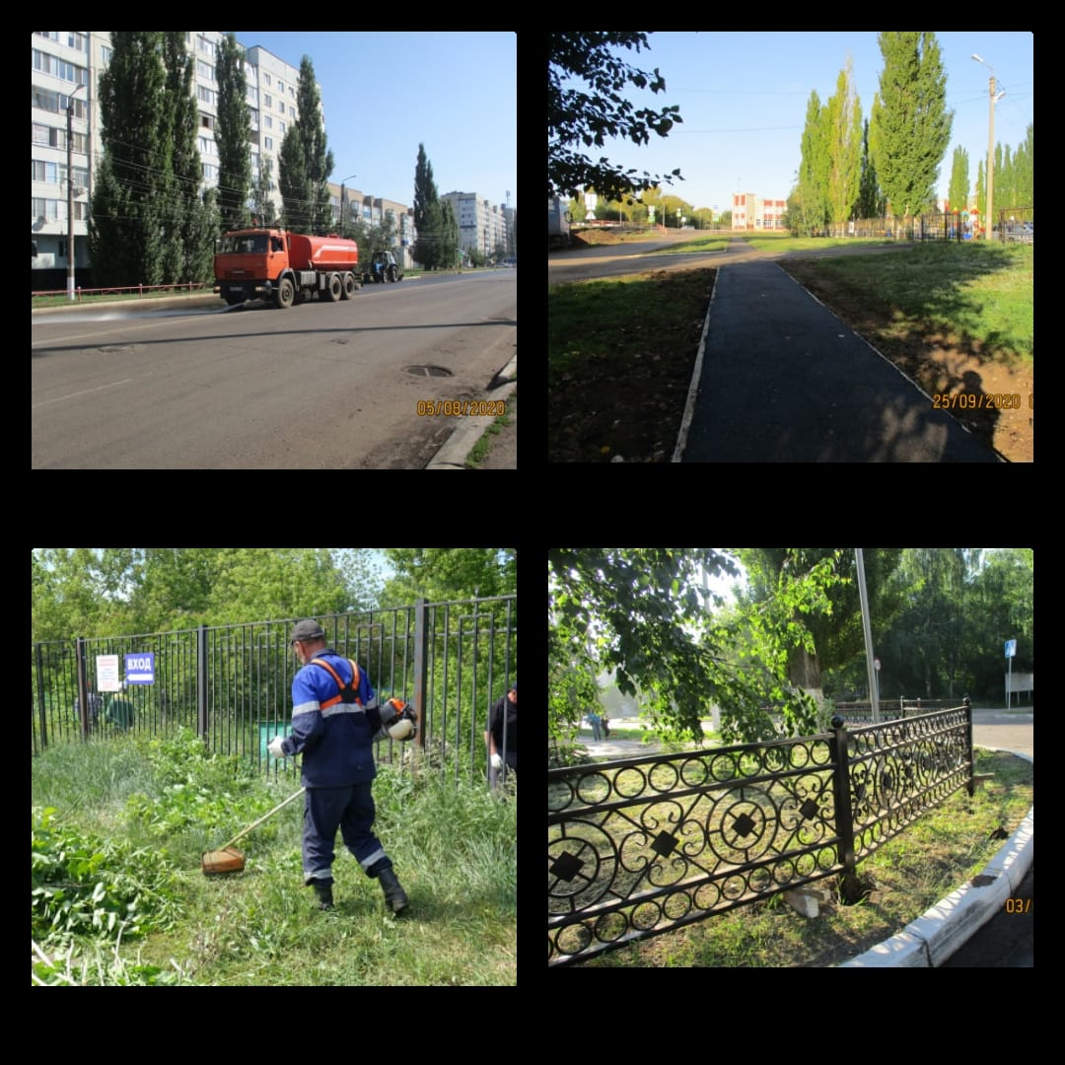
За 7 месяцев этого года в городе состоялись три общереспубликанских субботника, две акции «Зеленая Башкирия», День поминовения и почитания, регулярные Дни чистоты, в которых приняли участие более 15000 жителей города Мелеуз.

Slide 3
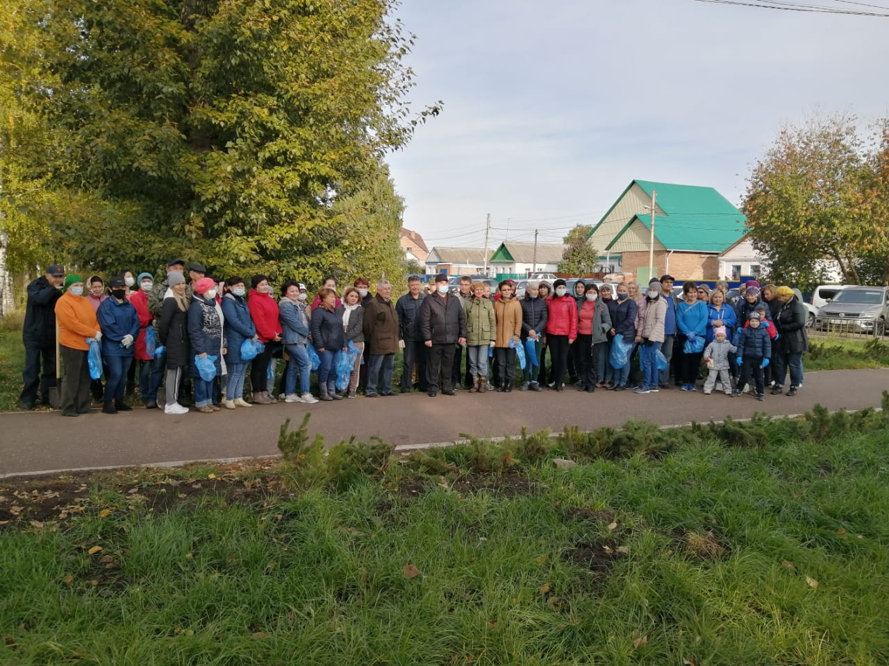
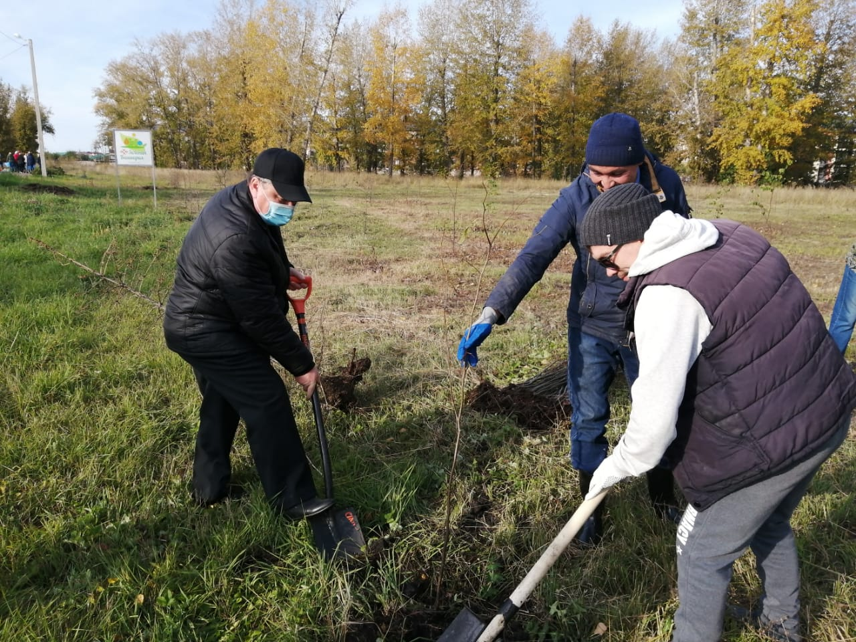
Зеленая Башкирия

Slide 4
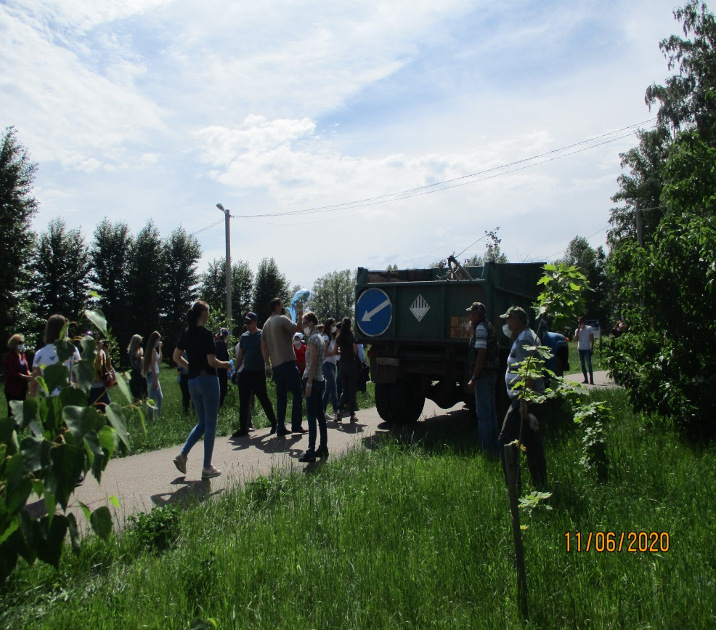
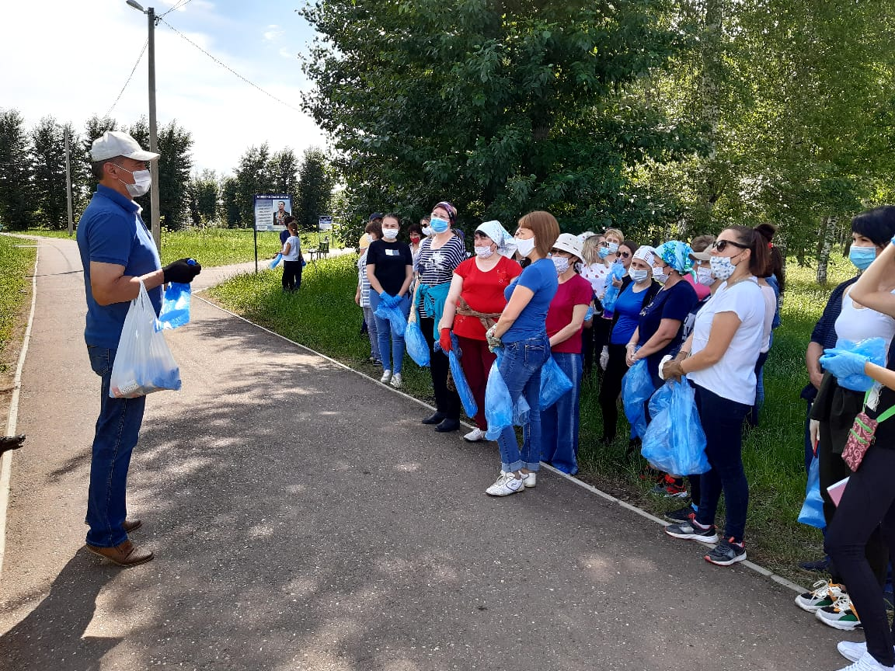
Дни чистоты

Slide 5
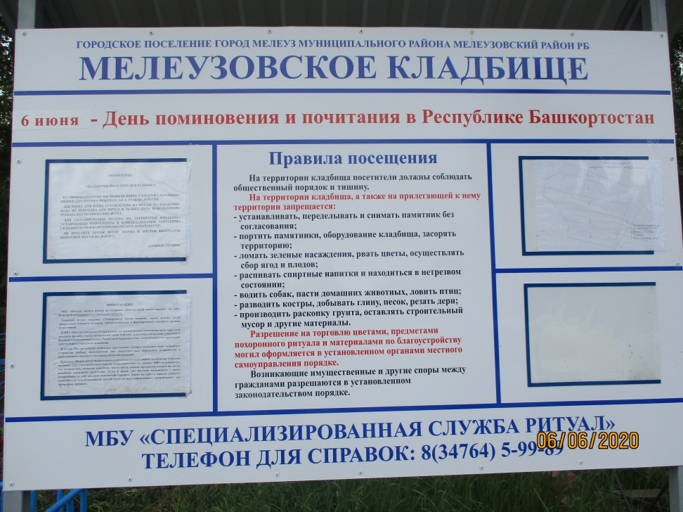
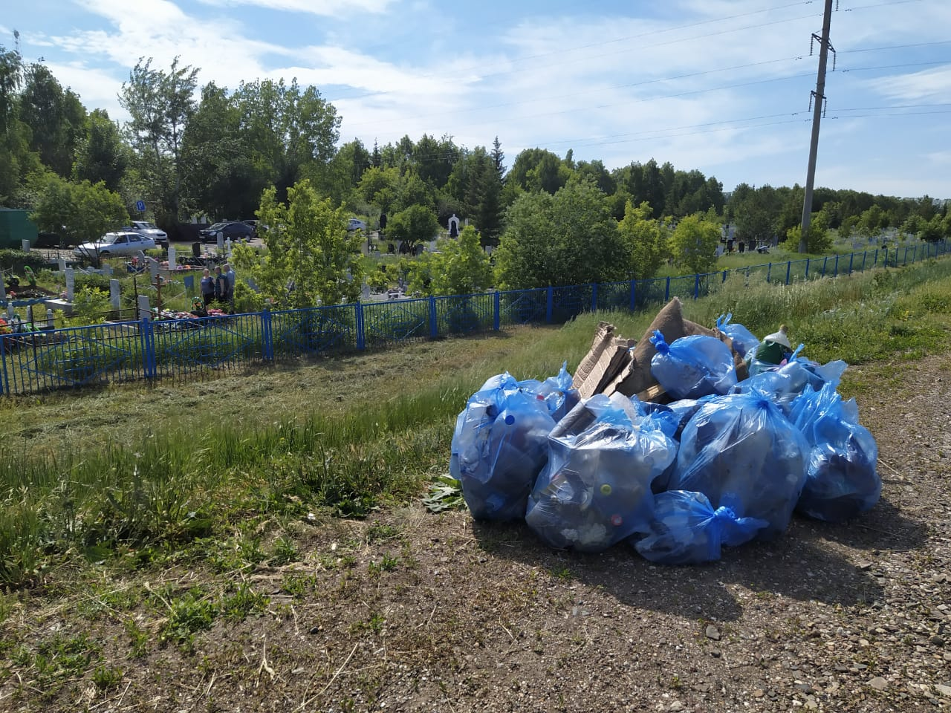
День поминовения и почитания

Slide 6
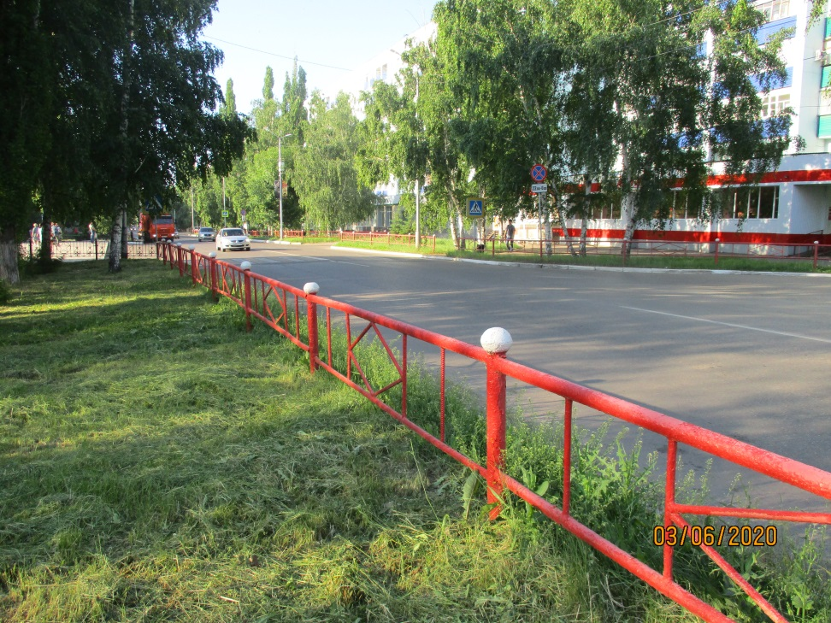
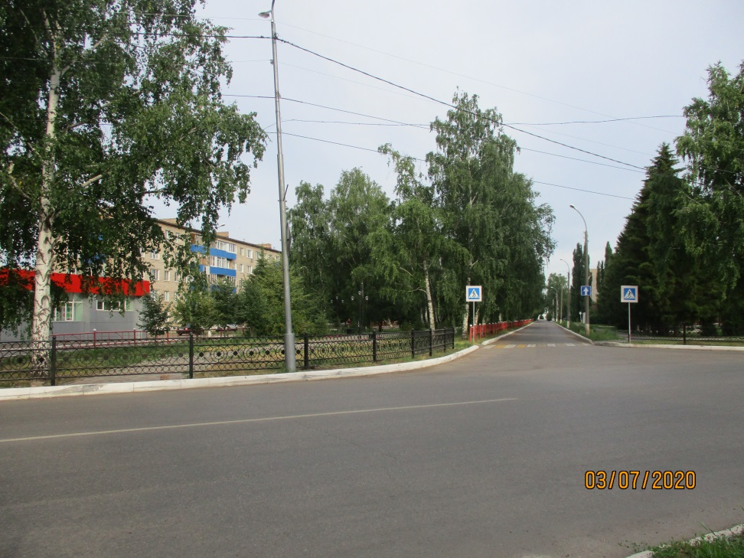
ООО «Металлдизайн» (руководитель Туленков В.Б.) этим летом установило новые ограждения по центральной городской улице Ленина. Их протяженность составила 1480 метров. 820 метров ограждений на территории поляны Сабантуя подлежало ремонту.
Было
Стало

Slide 7
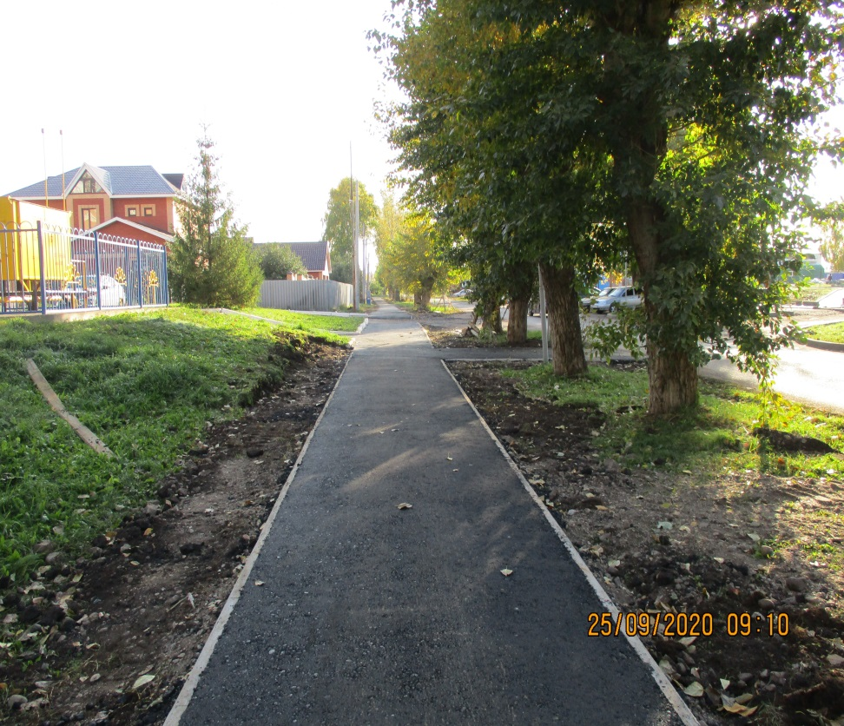
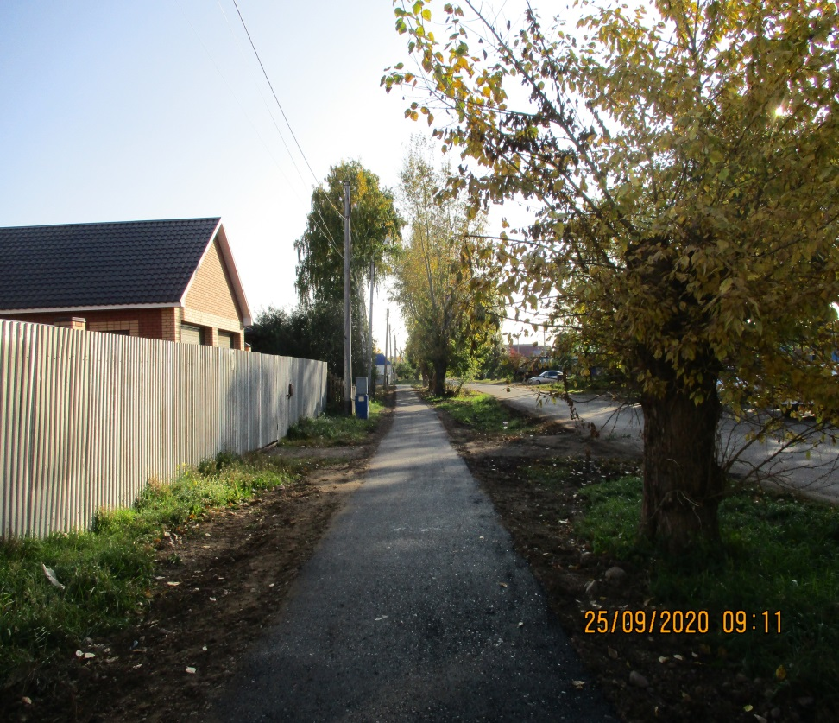
898 метров новых тротуаров по улице Каранская, улиц Куйбышева и Дзержинская, а также мкр.Тугайлы-4 уложила подрядная организация ООО «Стройтранс М»

Slide 8
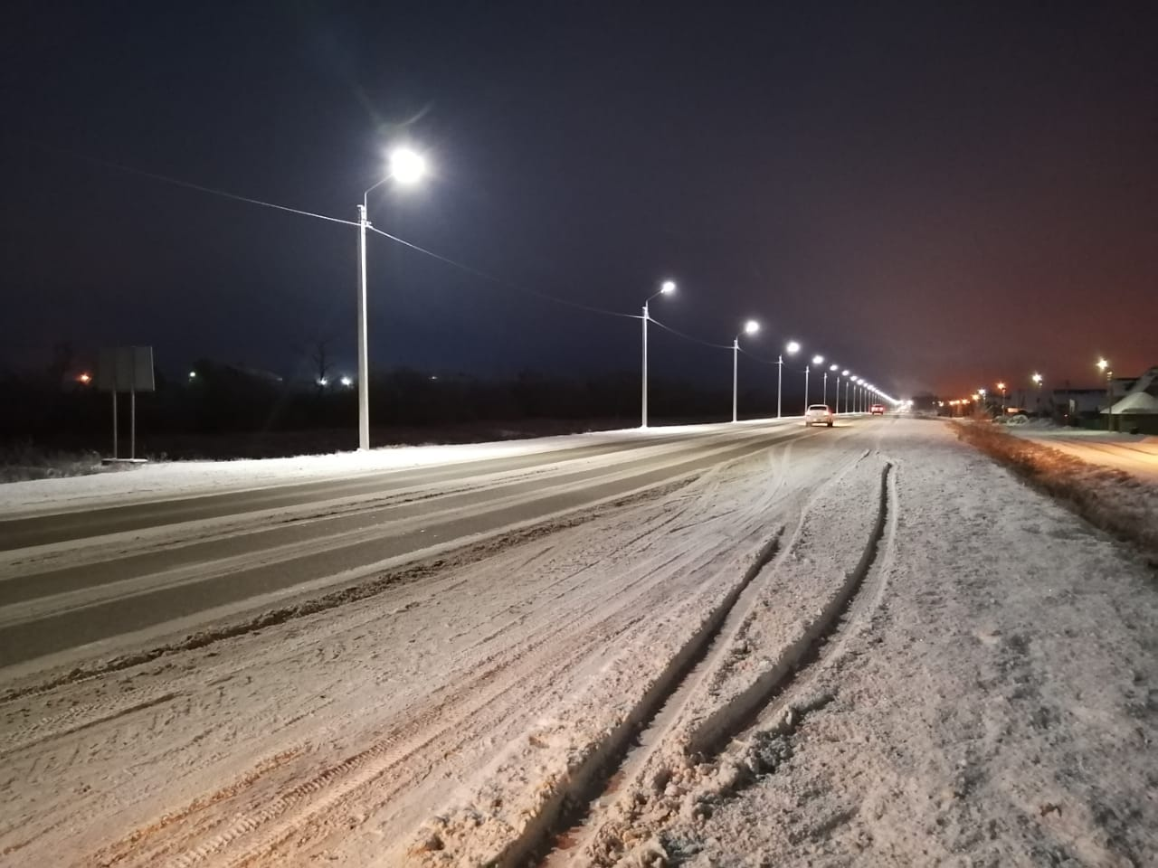
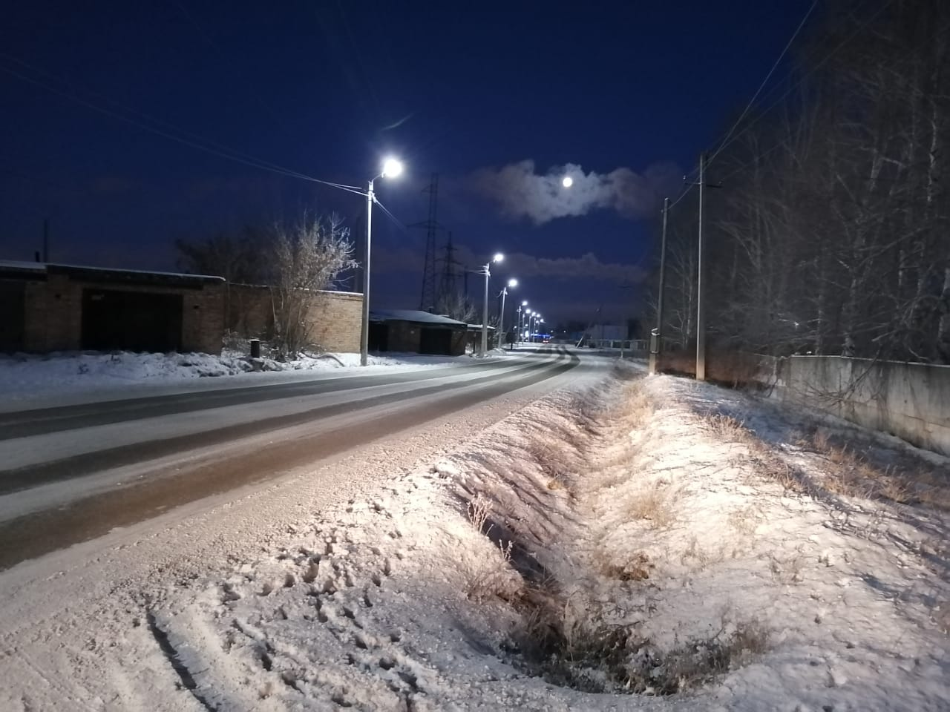
72 новые опоры и 87 светильников уличного освещения установили вдоль ул.Юрматинская и 50 лет ВЛКСМ.

Slide 9
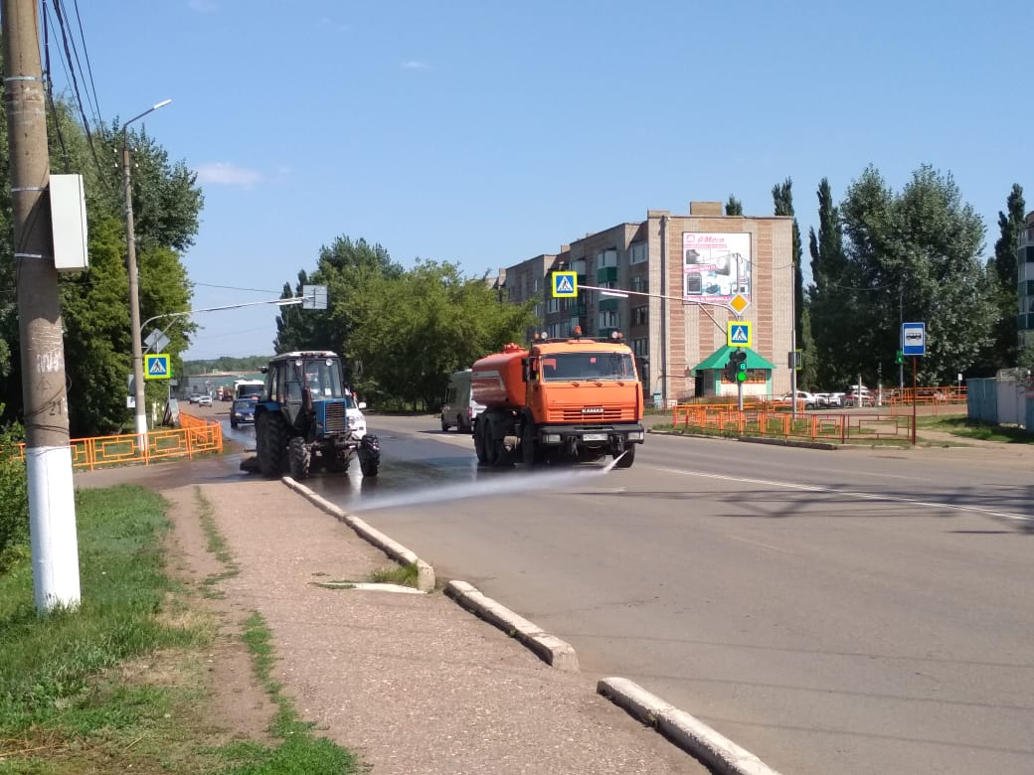
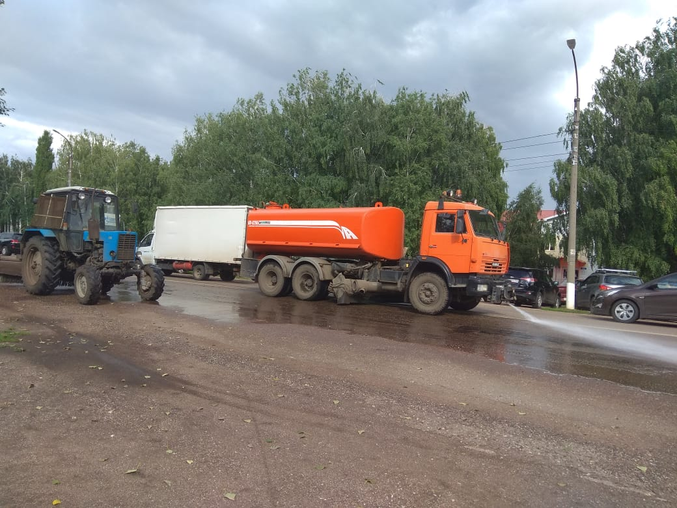
Не стоит забывать о санитарном содержании городского хозяйства: помывка дорог, обрезка деревьев, покраска дорожных бордюров, уборка поросли вдоль дорог и во дворах домов, содержание в чистоте остановочных павильонов общественного транспорта. Все это - неотъемлемая часть благоустройства.

Slide 10
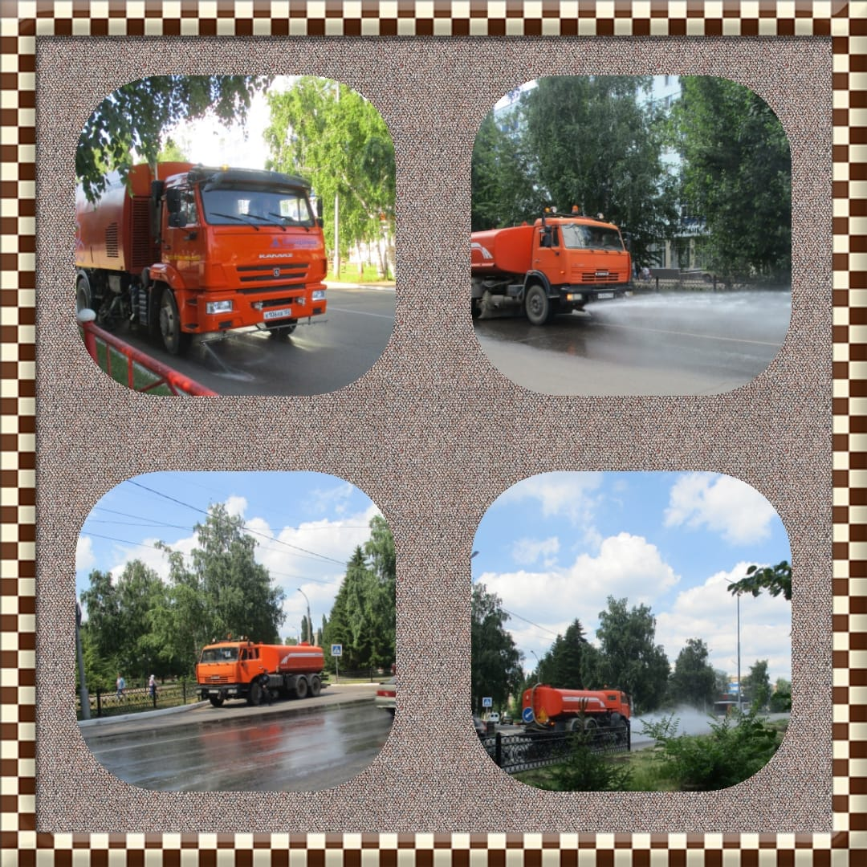
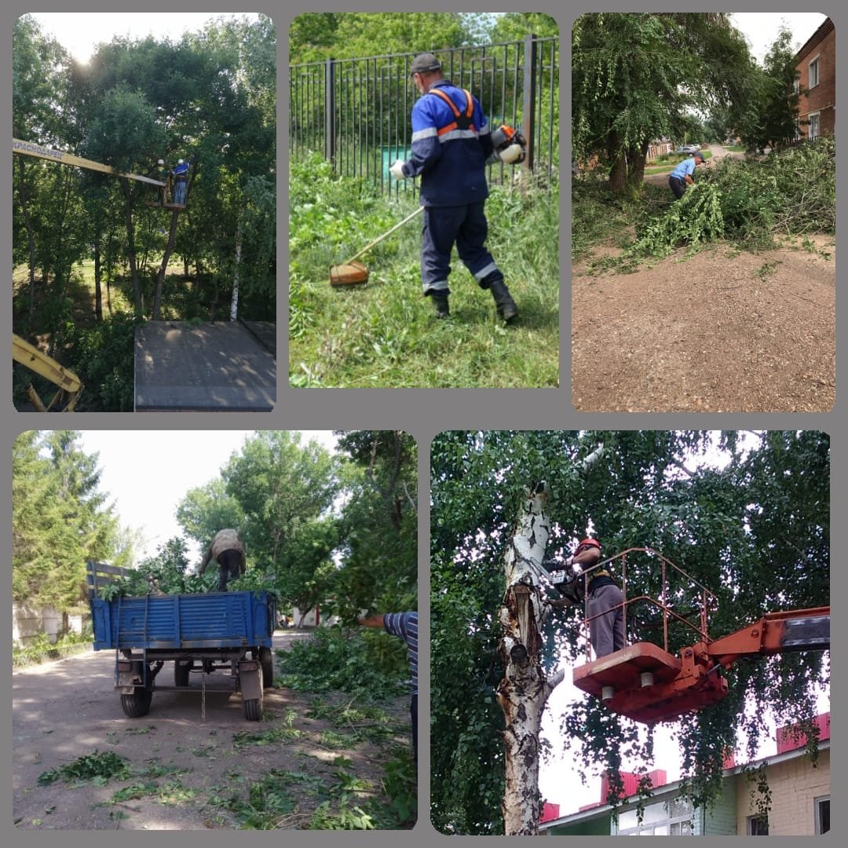
Содержание территорий в чистоте

Slide 11
Продолжение следует…

